Slide 1
期中考试
11.10
范围：到动态规划
题型：选择，计算，算法设计，证明
难度：作业

Slide 2
动态规划
内容提要：
理解动态规划算法概念
掌握动态规划算法要素
掌握设计动态规划算法的步骤
通过范例学习动态规划算法设计策略

Slide 3
6.1 历史及研究问题
动态规划（dynamic programming）是运筹学的一个分支，20世纪50年代初美国数学家R.E.Bellman等人在研究多阶段决策过程(Multistep decision process)的优化问题时，提出了著名的最优性原理，把多阶段过程转化为一系列单阶段问题，逐个求解，创立了解决这类过程优化问题的新方法——动态规划。
多阶段决策问题：求解的问题可以划分为一系列相互联系的阶段，在每个阶段都需要做出决策，且一个阶段决策的选择会影响下一个阶段的决策，从而影响整个过程的活动路线，求解的目标是选择各个阶段的决策是整个过程达到最优。

Slide 4
6.1 历史及研究问题
动态规划主要用于求解以时间划分阶段的动态过程的优化问题，但是一些与时间无关的静态规划（如线性规划、非线性规划），可以人为地引进时间因素，把它视为多阶段决策过程，也可以用动态规划方法方便地求解。
动态规划是考察问题的一种途径，或是求解某类问题的一种方法。
动态规划问世以来，在经济管理、生产调度、工程技术和最优控制等方面得到了广泛的应用。例如最短路线、库存管理、资源分配、设备更新、排序、装载等问题，用动态规划方法比其它方法求解更为方便。

Slide 5
6.1 历史及研究问题
基本概念：
状态：表示每个阶段开始时，问题或系统所处的客观状况。状态既是该阶段的某个起点，又是前一个阶段的某个终点。通常一个阶段有若干个状态。
状态无后效性：如果某个阶段状态给定后，则该阶段以后过程的发展不受该阶段以前各阶段状态的影响，也就是说状态具有马尔科夫性。
适于动态规划法求解的问题具有状态的无后效性
策略：各个阶段决策确定后，就组成了一个决策序列，该序列称之为一个策略。由某个阶段开始到终止阶段的过程称为子过程，其对应的某个策略称为子策略。

Slide 6
6.2 最优性原理
Bellman最优性原理：
求解问题的一个最优策略序列的子策略序列总是最优的，则称该问题满足最优性原理。
注：对具有最优性原理性质的问题而言，如果有一决策序列包含有非最优的决策子序列，则该决策序列一定不是最优的。

Slide 7
6.3 总体思想
动态规划的思想实质是分治思想和解决冗余
动态规划算法与分治法类似，其基本思想也是将待求解问题分解成若干个子问题
T(n)
=
n
T(n/2)
T(n/2)
T(n/2)
T(n/2)

Slide 8
6.3 总体思想
但是经分解得到的子问题往往不是互相独立的。不同子问题的数目常常只有多项式量级。在用分治法求解时，有些子问题被重复计算了许多次。
T(n)
=
n
n/2
n/2
n/2
n/2
T(n/4)
T(n/4)
T(n/4)
T(n/4)
T(n/4)
T(n/4)
T(n/4)
T(n/4)
T(n/4)
T(n/4)
T(n/4)
T(n/4)
T(n/4)
T(n/4)
T(n/4)
T(n/4)

Slide 9
6.3 总体思想
如果能够保存已解决的子问题的答案，而在需要时再找出已求得的答案，就可以避免大量重复计算，从而得到多项式时间算法。动态规划法用一个表来记录所有已解决的子问题的答案。具体的动态规划算法尽管多种多样，但它们具有相同的填表方式。
T(n)
=
n
n/2
n/2
n/2
n/2
T(n/4)
T(n/4)
T(n/4)
T(n/4)
T(n/4)
T(n/4)
T(n/4)
T(n/4)
T(n/4)
T(n/4)
T(n/4)

Slide 10
6.3 总体思想
基本步骤：
找出最优解的性质，并刻划其结构特征。 →划分子问题
递归地定义最优解的值。 →给出最优解的递归式
按自底向上的方式计算最优解的值。
由计算出的结果构造一个最优解。
注：
步骤①~③是动态规划算法的基本步骤。如果只需要求出最优值的情形，步骤④可以省略；
若需要求出问题的一个最优解，则必须执行步骤④，步骤③中记录的信息是构造最优解的基础；

Slide 11
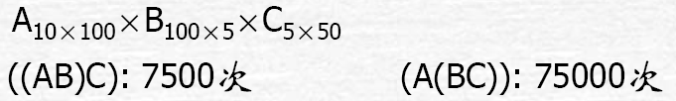
6.4 矩阵链乘法问题
问题描述：
给定n个矩阵A₁, A₂, …, A_{n}，A_{i}的维数为p_{i-1} × p_{i} (1≤i ≤ n)，以一种最小化标量乘法次数的方式进行完全括号化。
注意：
设A_{p ×q}, A _{q×r}两矩阵相乘，普通乘法次数为p ×q ×r；
加括号对乘法次数的影响：

Slide 12
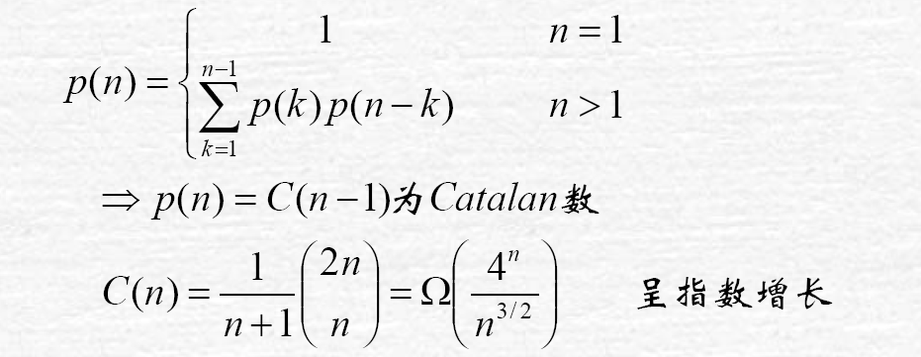
6.4 矩阵链乘法问题
穷举法：列举出所有可能的计算次序，并计算出每一种计算次序相应需要的数乘次数，从中找出一种数乘次数最少的计算次序。
复杂性分析：
用p(n)表示n个矩阵链乘的穷举法计算成本，如果将n个矩阵从第k和第k+1处隔开，对两个子序列再分别加扩号，则可以得到下面递归式：
因此，穷举法不是一个有效算法。

Slide 13
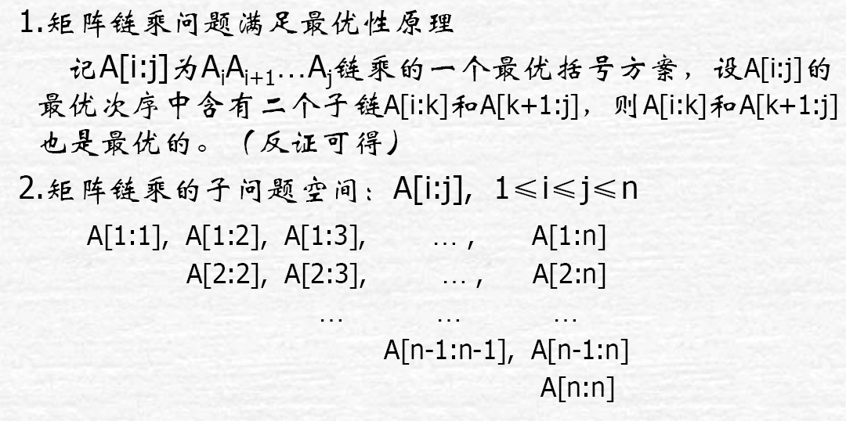
6.4 矩阵链乘法问题
用动态规划法来求解：
步骤1：分析最优解的结构

Slide 14
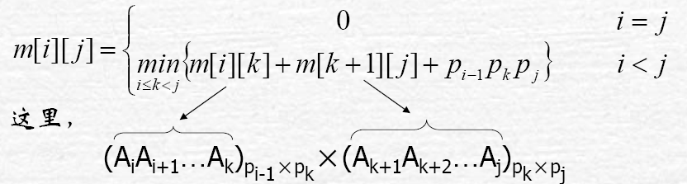
6.4 矩阵链乘法问题
步骤2：递归求解最优解的值
记m[i][j]为计算A[i:j]的最少乘法数，则原问题的最优值为m[1][n]，那么有
取得的k为A[i:j]最优次序中的断开位置，并记录到表s[i][j]中，即s[i][j]←k。
注：m[i][j]实际是子问题最优解的解值，保存下来避免重复计算。

Slide 15
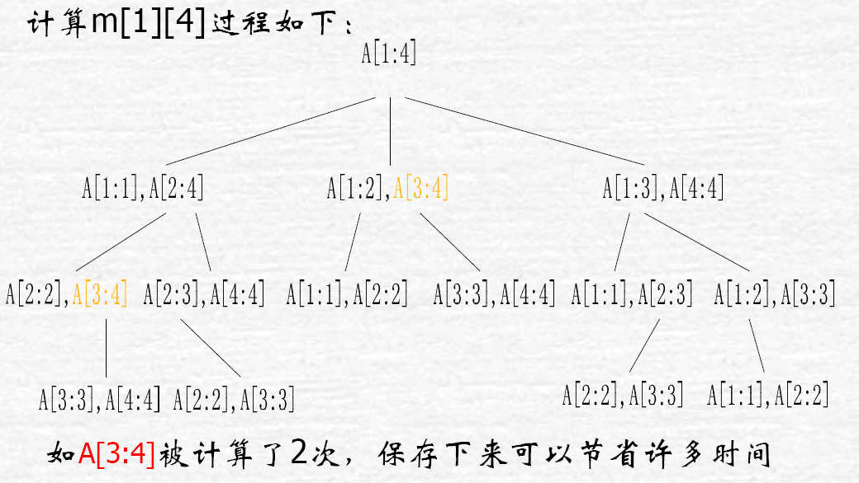
6.5 矩阵链乘法问题
在递归计算时，许多子问题被重复计算多次。这也是该问题可用动态规划算法求解的又一显著特征。

Slide 16
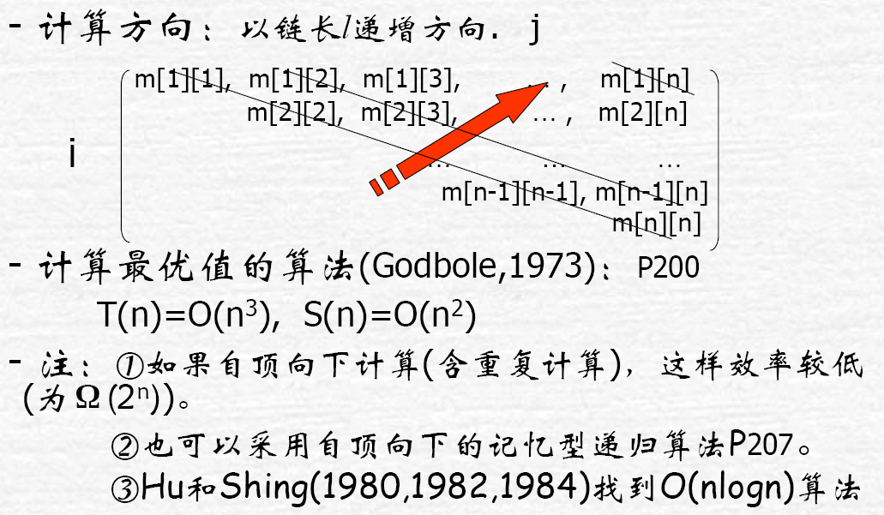
6.5 矩阵链乘法问题
步骤3：计算最优代价，自底向上记忆化方式求解m[i][j]
-- 用动态规划算法解此问题，可依据其递归式以自底向上的方式进行计算。在计算过程中，保存已解决的子问题答案。每个子问题只计算一次，而在后面需要时只要简单查一下，从而避免大量的重复计算，最终得到多项式时间的算法。

Slide 17
6.5 矩阵链乘法问题
void MatrixChain(int *p，int n，int **m，int **s)
{
for (int i = 1; i <= n; i++) m[i][i] = 0;
for (int r = 2; r <= n; r++)
for (int i = 1; i <= n - r+1; i++) {
int j=i+r-1;
m[i][j] = m[i+1][j]+ p[i-1]*p[i]*p[j];
s[i][j] = i;
for (int k = i+1; k < j; k++) {
int t = m[i][k] + m[k+1][j] + p[i-1]*p[k]*p[j];
if (t < m[i][j]) { m[i][j] = t; s[i][j] = k;}
}
}
}
算法复杂度分析：
算法matrixChain的主要计算量取决于算法中对r，i和k的3重循环。循环体内的计算量为O(1)，而3重循环的总次数为O(n³)。因此算法的计算时间上界为O(n³)。算法所占用的空间显然为O(n²)。

Slide 18
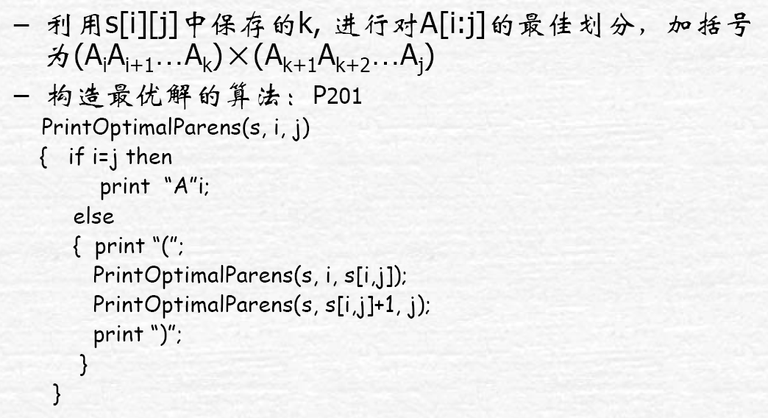
6.5 矩阵链乘法问题
步骤4：构造最优解

Slide 19
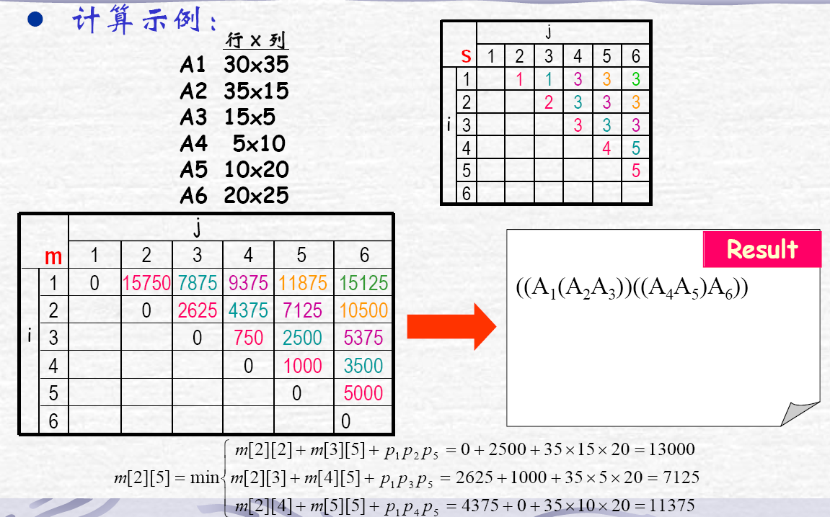
6.5 矩阵链乘法问题

Slide 20
6.6 适用条件
适合采用动态规划方法的最优化问题中的两要素：
最优子结构
重叠子问题
一、 最优子结构
如果问题的最优解是由其子问题的最优解来构造的，则称该问题具有最优子结构。
在动态规划中，我们利用子问题的最优解来构造问题的一个最优解，因此，必须确保在我们所考虑的子问题范围中，包含了用于一个最优解的那些子问题。

Slide 21
6.6.1 最优子结构
寻找最优子结构的模式：
问题的一个解可以是做一个选择（例如：选择一个下标以在该位置分裂矩阵链）
假设对一个给定的问题，已知一个可以导致最优解的选择（不必关心如何确定这个选择，只需假定它是已知的）
在已知该选择后，要确定哪些子问题会随之发生，以及如何最好地描述所得到的子问题空间
利用“剪贴”（cut-and-paste）技术，来证明在问题的一个最优解中，使用的子问题的解本身也必须是最优的。
方法：假设每一个字问题的解都不是最优解,导出矛盾即可
特别的，通过“剪除”非最优的子问题再“贴上”最优解，即得到原问题的一个更好的解，从而与假设已得到一个最优解矛盾。

Slide 22
6.6.1 最优子结构
子问题空间的描述：
遵循如下规则：尽量保持这个空间简单，需要时再扩充它
最优子结构在问题域中的变化方式：
有多少个子问题在原问题的一个最优解中被使用
在决定一个最优解中使用哪些子问题时有多少个选择。
例如：子链 的矩阵链乘法有2个子问题，j-i个选择
一个动态规划算法的运行时间依赖于两个因素的乘积：子问题的总个数和每个子问题中有多少种选择
例如：矩阵链乘法，有 个子问题，每个子问题中又至多有n-1个选择，因此执行时间为

Slide 23
6.6.1 最优子结构
利用问题的最优子结构性质，以自底向上的方式递归地从子问题的最优解逐步构造出整个问题的最优解。最优子结构是问题能用动态规划算法求解的前提。
寻找问题的一个最优解需要在子问题中做出选择，即选择将用哪一个来求解问题
问题解的代价=子问题的代价+选择带来的开销
同一个问题可以有多种方式刻划它的最优子结构，有些表示方法的求解速度更快（空间占用小，问题的维度低）
注：贪心算法适用的问题也具有最优子结构，但它是以自顶向下的方式使用最优子结构；先做选择再求解一个结果子问题。

Slide 24
6.6.1 最优子结构
注意：在不能应用最优子结构的时候，一定不能假设它能够应用
如何判断问题满足最优性原理？
思路：利用反证法，通过假设每一个子问题的解都不是最优解，然后导出矛盾，即可做到这一点。
例1：设G是一个有向加权图，则G从顶点i到顶点j之间的最短路径问题满足最优性原理。
证明：（反证法）
设i ~ ip ~ iq ~ j是一条最短路径，但其中子路径ip ~ iq ~ j不是最优的。
假设最优的子路径为 ip ~ iq’~ j，则我们可以重新构造一条路径：i ~ ip ~ iq’ ~ j，显然该路径长度小于 i ~ ip ~ iq ~ j，与i ~ ip ~ iq ~ j是顶点i到顶点j的最短路径相矛盾。
所以原问题满足最优性原理。

Slide 25
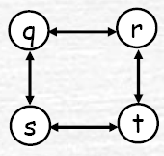
例2：有向图的最长路径问题不满足最优性原理。
证明：
如右图所示，q → r → t是q到t的最长路径， 而q → r的最长路径是 q → s → t → r， r → t的最长路径是 r → q → s → t， 但 q → r 和 r → t的最长路径合起来并不是 q 到t的最长路径。
所以，原问题并不满足最优性原理。
注：因为 q → r 和 r → t的子问题都共享路径 s → t，组合成原问题解时，有重复的路径对原问题是不允许的。

Slide 26
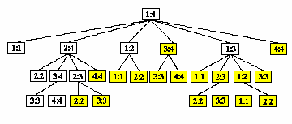
6.6.2 重叠子问题
二、重叠子问题
适用于动态规划求解的最优化问题的第二个要素是子问题的空间要“小”。
不同的子问题数是输入规模的一个多项式
递归算法求解问题时，每次产生的子问题并不总是新问题，有些子问题被反复计算多次。这种性质称为子问题的重叠性质。

Slide 27
6.6.2 重叠子问题
动态规划算法，充分利用重叠子问题，对每一个子问题只解一次，而后将其解保存在一个表格中，当再次需要解此子问题时，只是简单地用常数时间查看一下结果。
通常不同的子问题个数随问题的大小呈多项式增长。因此用动态规划算法只需要多项式时间，从而获得较高的解题效率。

Slide 28
6.6.3 备忘录法
动态规划: 将原问题拆分为若干子问题，自底向上的求解。其总是充分利用重叠子问题，即通过每个子问题只解一次，把解保存在一个表中，巧妙的避免了子问题的重复求解。
递归方法: 采用的是自顶向下的思想，拆分为若干子问题，但是造成了子问题的重复求解。
备忘录方法 :采用的也是自顶向下的思想，但是该方法维护了一个记录子问题解的表，虽然填表动作的控制结构更像递归方法，但是避免了子问题的重复求解。

Slide 29
6.6.3 备忘录法
特点：加了备忘的递归算法, 为每一个子问题的解在表中记录一个表项。
用一个表格来保存已解决的子问题的答案，用的时候查表即可。 •采用的递归方式是自顶向下。 •控制结构与直接递归相同，区别在于备忘录方式为每个解过的子问题建立备忘录。 •初始化为每个子问题的记录存入一个特殊的值，表示并未求解。在求解过程中，查看相应记录，如果是特殊值，表示未求解，否则只要取出该子问题的解答即可。

Slide 30
6.6.3 备忘录法
自顶向下的做备忘录方法和自底向上的动态规划算法都利用了重叠子问题性质
动态规划每个子问题都要解一次，但不会求解重复子问题
备忘录方法只解哪些确实需要解的子问题
如果所有子问题都至少要被计算一次，则后者比前者好出一个常数因子，因为后者无需递归的代价，维护表格的开销也小些。
有些问题可以用动态规划算法的表存取模式来进一步减少时间或空间上的需求。
如果某些子问题没有必要求解，备忘录方法有着只解那些肯定要求解的子问题的优点。

Slide 31
6.6.3 备忘录法
矩阵链乘问题的备忘录算法：
备忘录方法的控制结构与直接递归方法的控制结构相同，区别在于备忘录方法为每个解过的子问题建立了备忘录以备需要时查看，避免了相同子问题的重复求解。
int (Memorized-Matrix-Chainp)
{
n = length[p]-1;
for( int i = 1; i <=n ; i++)
for( j=i; j<=n; j++ )
m[i,j] = -1; //表示无穷大
return LookupChain(p, 1, n);
}
int LookupChain(int i，int j)
{
if (m[i][j] > 0) return m[i][j];
if (i == j) return 0;
int u = LookupChain(i，i) + LookupChain(i+1，j) + p[i-1]*p[i]*p[j];
s[i][j] = i;
for (int k = i+1; k < j; k++) {
int t = LookupChain(i，k) + LookupChain(k+1，j) + p[i-1]*p[k]*p[j];
if (t < u) { u = t; s[i][j] = k;}
}
m[i][j] = u;
return u;
}

Slide 32
6.6.3 备忘录法

Slide 33
6.7 设计技巧
动态规划的设计技巧：阶段的划分、状态的表示和存储表的设计；
在动态规划的设计过程中，阶段的划分和状态的表示是其中最重要的两步，这两步会直接影响该问题的计算复杂性和存储表设计，有时候阶段划分或状态表示的不合理还会使得动态规划法不适用。
问题的阶段划分和状态表示，需要具体问题具体分析，没有一个清晰明朗的方法；
在实际应用中，许多问题的阶段划分并不明显，这时如果刻意地划分阶段法反而麻烦。一般来说，只要该问题可以划分成规模更小的子问题，并且原问题的最优解中包含了子问题的最优解（即满足最优性原理），则可以考虑用动态规划解决。

Slide 34
6.8最长公共子序列（LCS）
子序列定义
给定序列X={x₁,x₂,…,x_{m}}，序列Z={z₁,z₂,…,z_{k}}是X的子序列，是指：存在一个严格递增下标序列{i₁,i₂,…,i_{k}}，使得对于所有j=1,2,…,k，有z_{j}=x_{ij}。
例如，序列Z={B，C，D，B}是序列X={A，B，C，B，D，A，B}的子序列，相应的递增下标序列为{2，3，5，7}。
两个序列的公共子序列定义
给定2个序列X和Y，当另一序列Z既是X的子序列又是Y的子序列时，称Z是序列X和Y的公共子序列。

Slide 35
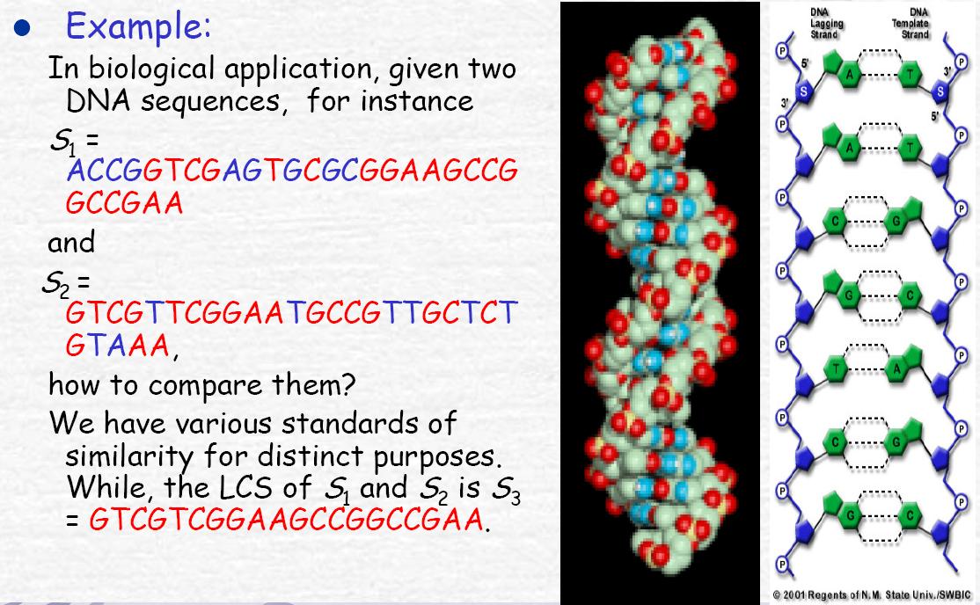
6.8最长公共子序列（LCS）
问题描述：
给定2个序列X={x₁,x₂,…,x_{m}}和Y={y₁,y₂,…,y_{n}}，找出X和Y的最大长度公共子序列。

Slide 36
6.8最长公共子序列（LCS）
Step 1: LCS最优解的结构特征
定义X的第i个前缀：X_{i} = (x₁, x₂,…, x_{i}), i = 1 ~ m
X₀ = φ， φ为空集
定理6.1（一个LCS的最优子结构）
设序列X = (x₁, x₂,…, x_{m})和Y = (y₁, y₂,…, y_{n})， Z = (z₁, z₂,…, z_{k})是X和Y的任意一个LCS，则：
( 1 ) 若 x_{m} = y_{n}，则 z_{k}=x_{m}=y_{n}且Z_{k-1}是X_{m-1}和Y_{n-1}的一个LCS；
( 2) 若 x_{m}≠y_{n}且z_{k} ≠ x_{m}，则Z是X_{m-1}和Y的一个LCS；
( 3) 若 x_{m} ≠ y_{n}且z_{k} ≠ y_{n}，则Z是X和y_{n-1}的一个LCS；
该定理两个序列X和Y的一个LCS包含了两个序列的前缀的一个LCS，即最长公共子序列问题具有最优子结构性质。

Slide 37
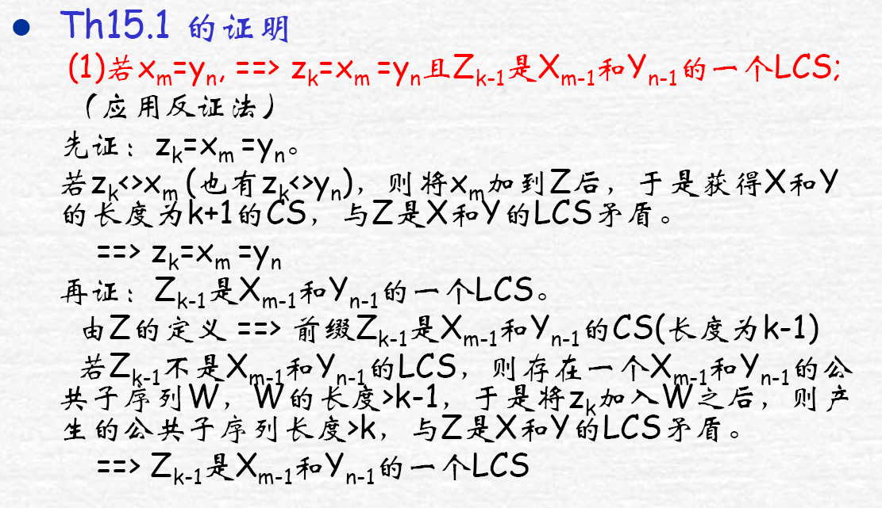
6.8最长公共子序列（LCS）

Slide 38
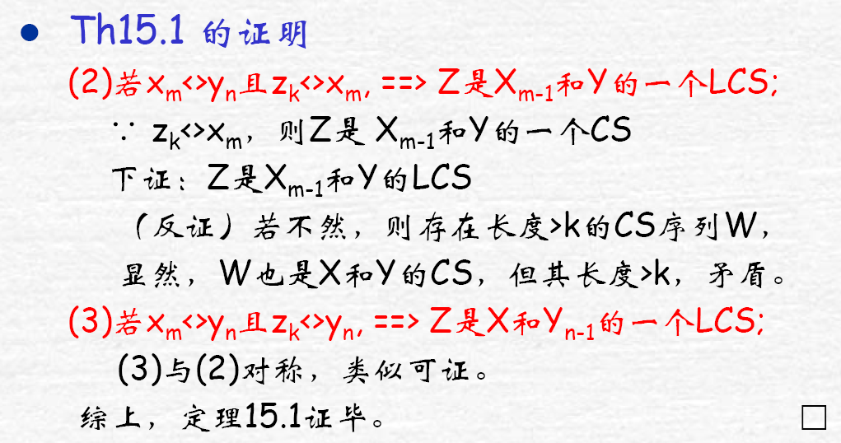
6.8最长公共子序列（LCS）

Slide 39
6.8最长公共子序列（LCS）
Step 2: 子问题的递归解
— 定理6.1将X和Y的LCS分解为2种情况：
(1) if x_{m}=y_{n} then //解一个子问题
找X_{m-1}和Y_{n-1}的LCS；
(2) if x_{m}≠y_{n} then //解二个子问题
找X_{m-1}和Y的LCS；找X和Y_{n-1}的LCS；
取两者中的最大的；
— c[i,j]定义为X_{i}和Y_{j}的LCS长度，i = 0 ~ m, j = 0 ~ n；

Slide 40
6.8最长公共子序列（LCS）
(m,n)
(m-1,n-1)|(m,n-1),(m-1,n)
(m-2,n-2)|(m-1,n-2),(m-2,n-1)
(m-1,n-2)|(m,n-2),(m-1,n-1)
(m-2,n-1)|(m-1,n-1),(m-2,n)

Slide 41
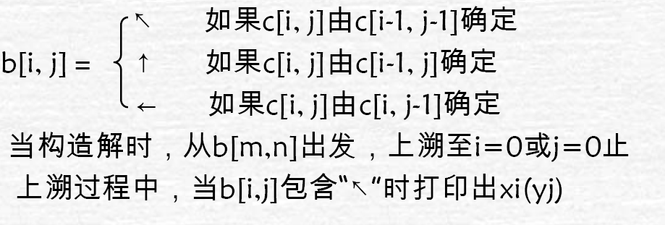
6.8最长公共子序列（LCS）
Step 3：计算最优解值
— 数据结构设计
c[0..m, 0..n] //存放最优解值，计算时行优先
b[1..m, 1..n] //解矩阵，存放构造最优解信息

Slide 42
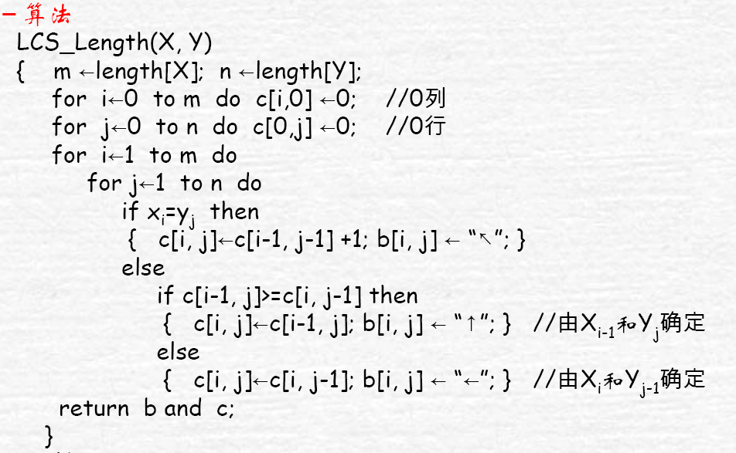
6.8最长公共子序列（LCS）
过程LCS-Length以两个序列X和Y为输入，它把c[i,j]的值填入一个按行计算表项的表c[0..m, 0..n]中，并维护表b[1..m, 1..n]以简化最优解的构造。b[i,j]指向一个表项，对应于在计算c[i,j]时所选择的最优子问题的解。程序最后返回b和c。c[m,n]包含X和Y的一个LCS的长度。

Slide 43
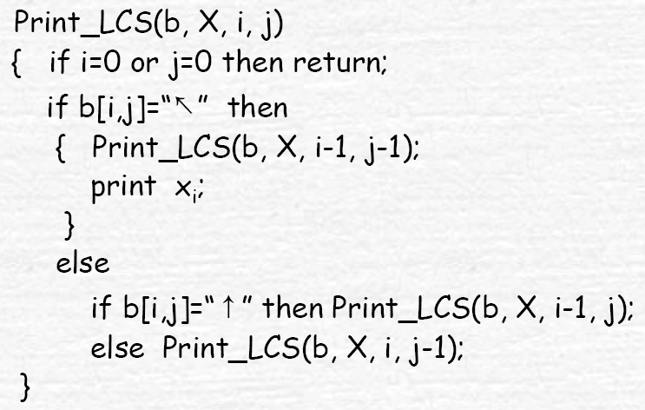
6.8最长公共子序列（LCS）
Step 4：计算最优解值
—算法：
说明：
—每当在表项b[i,j]中遇到一个 时，即意味着xi=yj是LCS的一个元素；
—时间复杂度：θ(m+n)

Slide 44
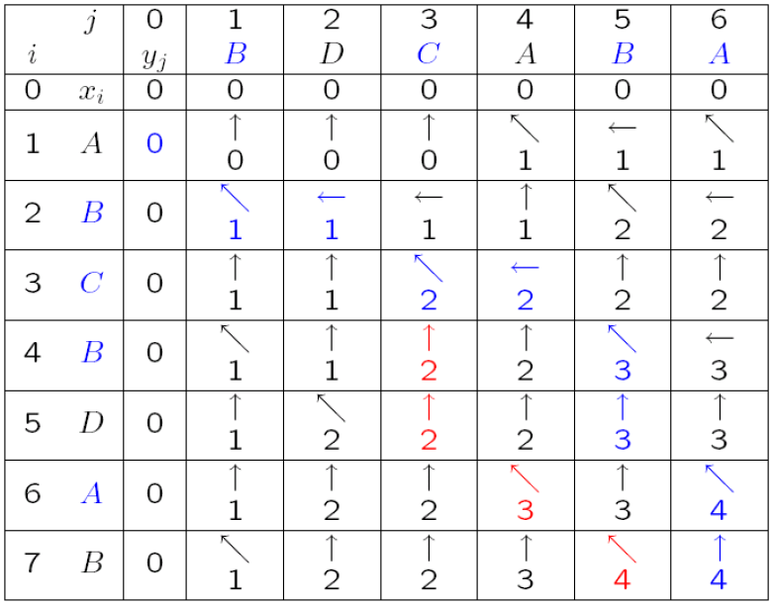
6.8最长公共子序列（LCS）
若X = <A, B, C, B, D, A, B> ，Y=<B, D, C, A, B, A>，则
最优解: BCAB 或 BCBA

Slide 45
6.8最长公共子序列（LCS）
改进代码：
在算法lcsLength和lcs中，可进一步将数组b省去。事实上，数组元素c[i][j]的值仅由c[i-1][j-1]，c[i-1][j]和c[i][j-1]这3个数组元素的值所确定。对于给定的数组元素c[i][j]，可以不借助于数组b而仅借助于c本身在常数时间内确定c[i][j]的值是由c[i-1][j-1]，c[i-1][j]和c[i][j-1]中哪一个值所确定的。
如果只需要计算最长公共子序列的长度，则算法的空间需求可大大减少。事实上，在计算c[i][j]时，只用到数组c的第i行和第i-1行。因此，用2行的数组空间就可以计算出最长公共子序列的长度。

Slide 46
6.9 多段图规划
问题描述
多段图G=(V,E)是一个有向图，且具有以下特征： (1) 划分为k≥2个不相交的集合Vi, 1≤i≤k; (2) V₁和V_{k}分别只有一个结点s(源点)和t(汇点)； (3) 若<u, v> ∈E(G)，u∈V_{i}，则v∈V_{i+1},边上成本记c(u,v)； 若<u,v>不属于E(G)，边上成本记c(u,v)=∞。
求由s到t的最小成本路径。

Slide 47
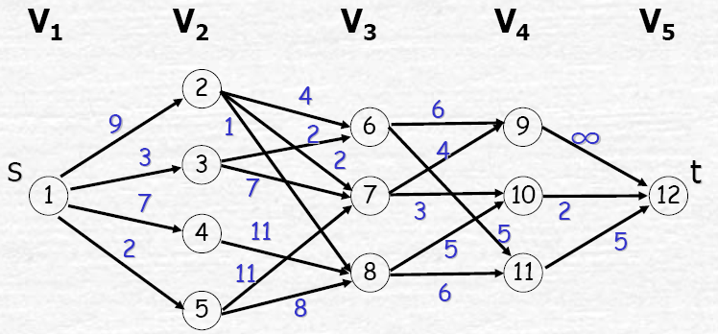
6.9 多段图规划
举例：一个5-段图
求从s到t的最短路径。

Slide 48
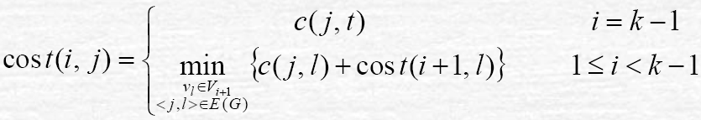
6.9 多段图规划
多段图问题满足最优性原理
设s,…,v_{ip},…,v_{iq},…,t是一条由s到t的最短路径，则v_{ip},…, v_{iq},…,t也是由v_{ip}到t的最短路径。 (反证即可)
递归式推导
设cost(i, j)是V_{i}中结点v_{j}到汇点t的最小成本路径的成本，递归式为：

Slide 49
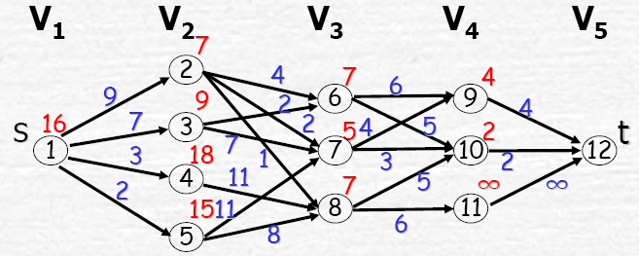
6.9 多段图规划
计算过程(以5-段图为例)
cost(4, 9)=4, cost(4, 10)=2, cost(4, 11)=∞
cost(3, 6)=7, cost(3, 7)=5, cost(3, 8)=7
cost(2, 2)=7, cost(2, 3)=9, cost(2, 4)=18, cost(2, 5)=15
cost(1, 1)=min{9+cost(2,2), 7+cost(2,3), 3+cost(2,4), 2+cost(2,5)} = 16
构造解：解1(1, 2, 7, 10, 12)，解2(1, 3, 6, 10, 12)

Slide 50
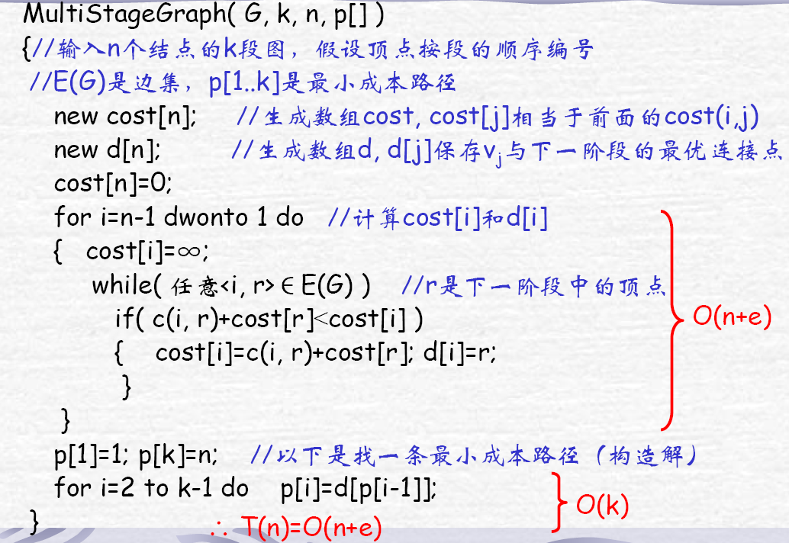
6.9 多段图规划

Slide 51
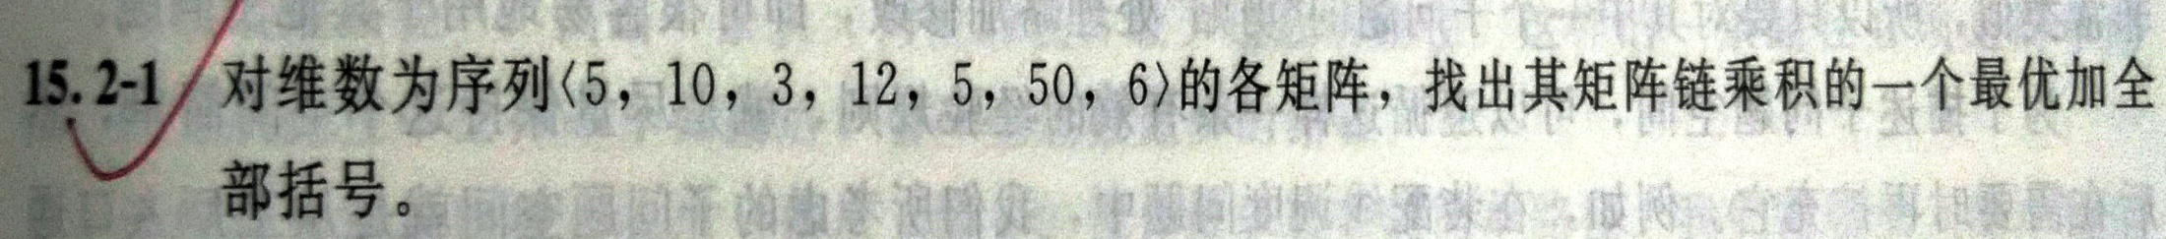
作业
作业： 6.2-1，要求写出动态规划子问题求解的过程
上机：实现最长子序列的动态规划算法，是否有空间、时间的优化方法？
习题课：15-2
思考题7：15-5（编辑距离）

Slide 52
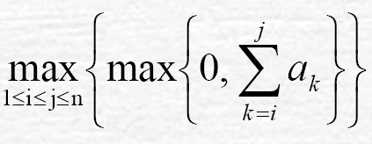
6.10 最大子段和
问题描述：
给定整数序列a₁,a₂,…,a_{n}，求形如 的子段和的最大值。规定子段和为负整数时，定义其最大子段和为0，即
如：整数序列( a₁, a₂, a₃, a₄, a₅, a₆ ) = ( -2, 11, -4, 13, -5, -2 )
最大子段和为：

Slide 53
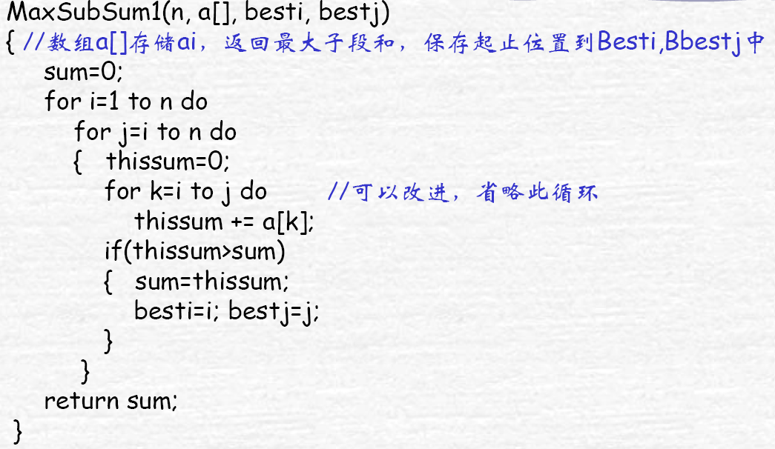
6.10 最大子段和
直接算法：
分析：时间复杂度为O(n³);
思考：对k循环可以省略，改进后的算法时间复杂度为O(n²);

Slide 54
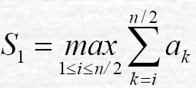
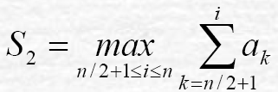
6.10 最大子段和
分治法求解
将A[1..n]分为a[1..n/2]和a[n/2+1..n]，分别对两区段求最大子段和，这时有三种情形：
case 1: a[1..n]的最大子段和的子段落在a[1..n/2]；
case 2: a[1..n]的最大子段和的子段落在a[n/2..n];
case 3: a[1..n]的最大子段和的字段跨在a[1..n/2]和a[n/2+1..n]之间
此时，
对Case 1和Case 2可递归求解；
对Case 3，可知a[n/2]和a[n/2+1]一定在最大和的子段中，因此，
在a[1..n/2]中计算：
在a[n/2+1..n]中计算：
易知，S₁ + S₂ 是Case 3的最大值。

Slide 55
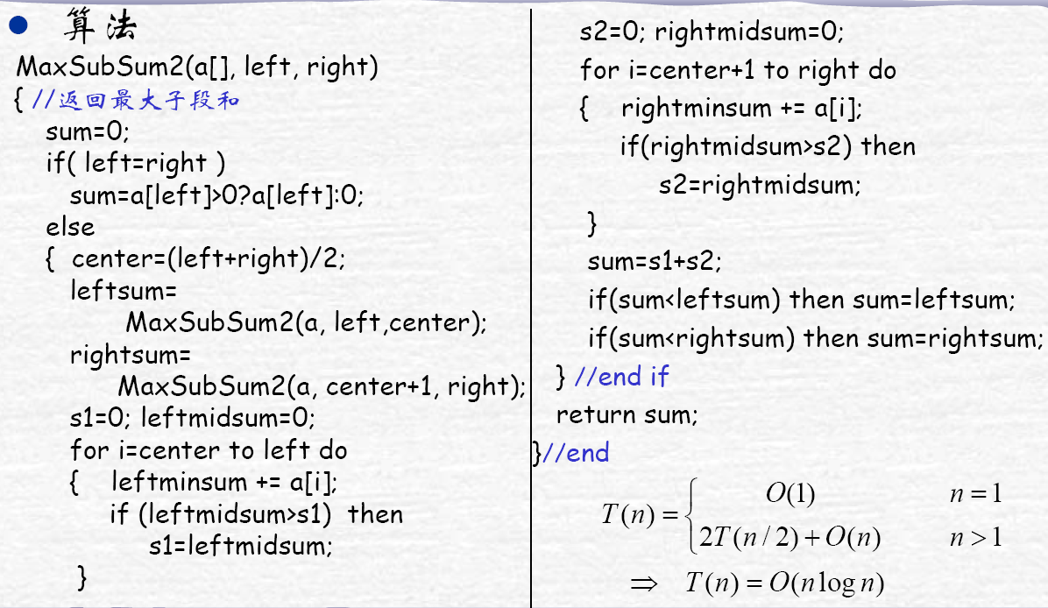
6.10 最大子段和

Slide 56
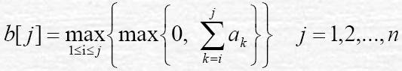
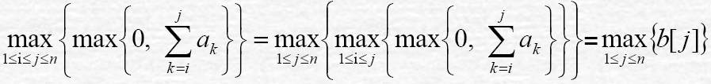
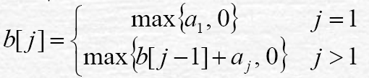
6.10 最大子段和
动态规划法求解
（1）描述最优解的结构
子问题定义：考虑所有下标以j结束的最大子段和b[j]，即
原问题与子问题的关系：
（2）递归定义最优解的值

Slide 57
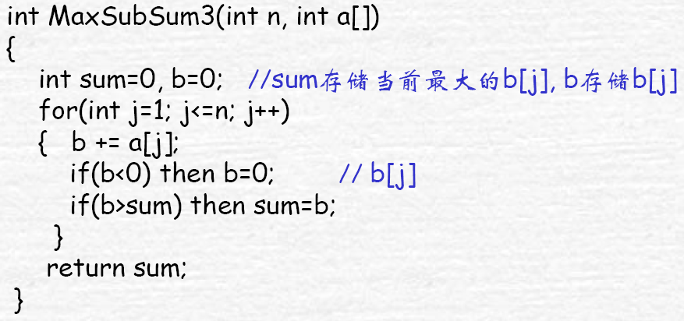
6.10 最大子段和
算法：
运行时间：O(n)
思考：如果要记录最大子段对应的区间，该如何修改程序？

Slide 58
6.10 最大子段和
思考(最大子段和问题的推广):
(1)最大子矩阵和问题：给定一个m行n列的整数矩阵A，试求矩阵A的一个子矩阵，使其各元素之和为最大。
(2)最大m子段和问题：给定由n个整数（可能为负整数）组成的序列a₁, a₂, …, a_{n}，以及一个正整数m，要求确定序列a₁, a₂, …, a_{n}的m个不相交子段，使这m个子段的总和达到最大。

Slide 59
6.11 0-1背包问题
问题描述：
给定n种物品和一背包。物品i的体积是w_{i}，其价值为v_{i}，背包的容量为C。问应如何选择装入背包的物品，使得装入背包中物品的总价值最大?
0-1背包问题是一个特殊的整数规划问题。

Slide 60
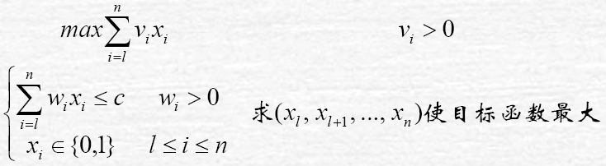
6.11 0-1背包问题
Knap(l, n, c)定义如下：
例如：w = ( w₁, w₂, w₃) = (2, 3, 4), v=(v₁, v₂, v₃)=(1, 2, 5), 求Knap(1, 3, 6)
取x = (1, 0, 1)时， Knap(1,3,6) = (v1x1+v2x2+v3x3) = 1*1 + 2*0 + 5*1 = 6最大
用穷举法求解，时间复杂度为O(n2^{n})

Slide 61
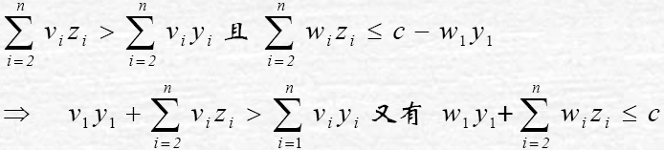
6.11 0-1背包问题
0-1背包问题Knap(1, n, c)满足最优性原理
证明：(反证法) 设(y₁,y₂,…,y_{n})是Knap(1,n,c)的一个最优解，下证(y₂,…,y_{n})是Knap(2,n,c-w₁y₁)子问题的一个最优解。 若不然，设(z2,…,zn)是Knap(2,n,c-w1y1)的最优解，因此有
说明(y₁,z₂,…,z_{n})是Knap(1,n,c)的一个更优解，矛盾。

Slide 62
6.11 0-1背包问题
子问题定义
设所给0-1背包问题的子问题记为Knap(i, n, j)，j≤c(假设c, w_{i}取整数)，其定义为：
其最优值为m(i, j)，即m(i, j)是背包容量为j，可选物品为i, i+1, …, n的0-1背包问题的最优值。
注：子问题的背包容量j在不断地发生变化。

Slide 63
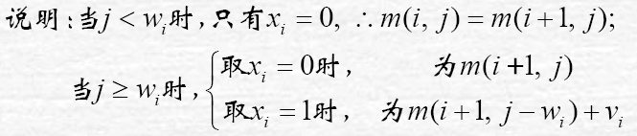
6.11 0-1背包问题
最优值的递归式如下：
临界条件：
算法复杂度分析：
从m(i, j)的递归式容易看出，算法需要 O(nc) 计算时间。当背包容量c 很大时，算法需要的计算时间较多。例如，当c>2^{n}时，算法需要Ω(n2^{n})计算时间。
Notes:
通过这个可以判断第i个元素有没有被选

Slide 64
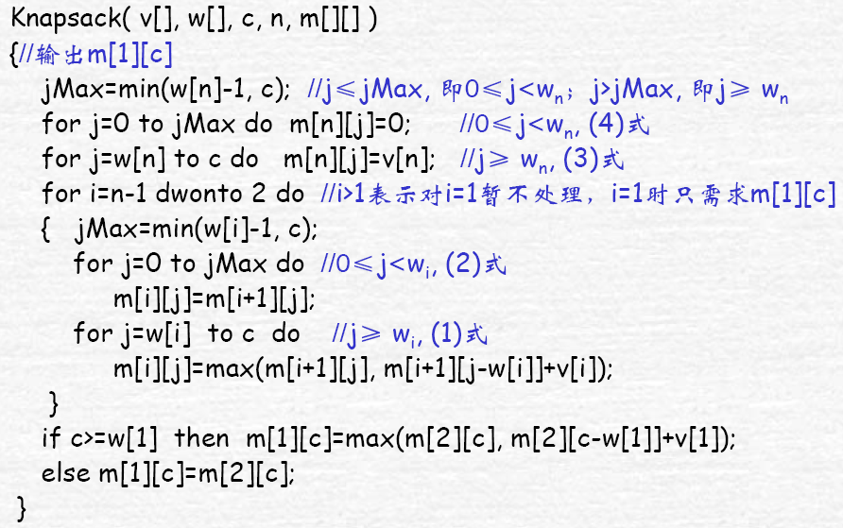
6.11 0-1背包问题
代码：

Slide 65
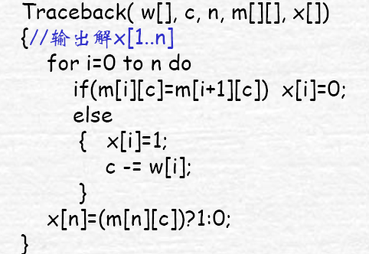
6.11 0-1背包问题
构造最优解：

Slide 66
6.12 其它问题
动态规划算法除了可以用于求解最优化问题之外，还可以用于非最优化问题。如计算二项式系数：
二项式系数，或组合数，是定义为形如(1 + x)的二项式n次幂展开后x的系数（其中n为自然数，k为整数），通常记为。从定义可看出二项式系数的值为整数。
( a+b)^{n} = C(n, 0)a^{n}+…+C(n,k)a^{n-k}bk + …+ C(n, n) b^{n}
二项式系数:
C(n,k) = C(n-1, k-1) + C(n-1, k)
如何利用动态规划技术来求解呢？

Slide 67
3.10 最优二叉搜索树
1. 问题的描述
1）二分检索树定义
二分检索树Ｔ是一棵二元树，它或者为空，或者其每个结点含有一个可以比较大小的数据元素，且有：
·Ｔ的左子树的所有元素比根结点中的元素小；
·Ｔ的右子树的所有元素比根结点中的元素大；
·Ｔ的左子树和右子树也是二分检索树。
注：
·二分检索树要求树中所有结点的元素值互异
45
12
53
3
37
100
24
61
90
78

Slide 68
对于一个给定的标识符集合，可能有若干棵不同的二分检索树:
if
if
for
while
for
repeat
repeat
loop
while
loop
(a)
(b)
不同形态的二分检索树对标识符的检索性能是不同的。

Slide 69
2）二分检索树的检索
算法 SEARCH(T,X,i)
/* 为X检索二分检索树T，如果X不在T中，则置i=0；
否则i有IDENT(i)=X */
i←T
while i≠0 do
case
:X＜IDENT(i):i←LCHILD(i) //若X小于IDENT(i)，则在左子树中继续查找
:X＝IDENT(i):return //X等于IDENT(i)，则返回
:X＞IDENT(i):i←RCHILD(i) //若X大于IDENT(i)，则在右子树中继续查找
endcase
endwhile
end SEARCH

Slide 70
二分检索树的性能特征
① 例
图(a)：
最坏情况下查找标识符loop需要做4次比较；
成功检索平均需要做12/5次比较;
图(b)：
最坏情况下查找标识符loop/while需要做3次比较；
成功检索平均需要做11/5次比较
② 查找概率
可以期望不同标识符的检索频率是不同的。如
P_{for}＞P_{while} ＞ P_{loop}
③ 不成功检索
可以期望不成功检索出现的频率也是不同的。

Slide 71
3）最优二分检索树问题
设给定的标识符集合是 {a₁,a₂,…,a_{n}}，并假定a₁＜a₂ ＜ … ＜ a_{n} 。
设，P(i)是对a_{i}检索的概率，
Q(i)是正被检索的标识符X恰好满足： a_{i} ＜ X＜a_{i+1}，0≤i≤n（设a₀=-∞,a_{n+1}=+∞)时的概率，即一种不成功检索情况下的概率。
则 表示所有成功检索的概率。
表示所有不成功检索的概率。
考虑所有可能的成功和不成功检索情况，共2n+1种可能的情况，有

Slide 72
二分检索树
内结点：代表成功检索情况，刚好有n个
外结点：代表不成功检索情况，刚好有n＋1个
关于{a₁,a₂,…,a_{n}}的最优二分检索树含义如下：

Slide 73
二分检索树的预期成本
预期成本：算法对于所有可能的成功检索情况和不成功检索情况，平均所要做的比较次数。根据期望值计算方法，
平均检索成本＝Σ每种情况出现的概率×该情况下所需的比较次数
平均检索成本的构成：成功检索成分＋不成功检索成分
● 成功检索：在 l 级内结点终止的成功检索，需要做 l 次比较运算（基于二分检索树结构）。该级上的任意结点a_{i}的成功检索的成本分担额为：
P(i) * level(a_{i}) ；
其中，level(a_{i}) = 结点a_{i} 的级数 = l

Slide 74
●不成功检索：
不成功检索的等价类：每种不成功检索情况定义了一个等价类，共有n+1个等价类 Ei (0≤i≤n)。其中，
E0 = { X|X＜a₀ }
Ei = { X|a_{i}＜X＜a_{i+1}(1≤i＜n) }
En = { X|X＞a_{n} }
若Ei处于l 级，则算法需作 l -1次迭代。则， l 级上的外部结点的不成功检索的成本分担额为：
Q(i)*(level(Ei)-1)
则预期总的成本公式表示如下：

Slide 75
最优二分检索树问题：
求一棵使得预期成本最小的二分检索树
有 n 个节点的二叉树的个数为：
穷举搜索法的时间复杂度为指数级 ☹
例 标识符集合（a1,a2,a3）=（do,if,stop）。可能的二分检索树如下所示。
成 功 检 索：3种
不成功情况：4种

Slide 76
stop
if
do
if
do
stop
if
do
stop
(b)
(a)
stop
do
(c)
do
stop
if
if
(d)
(e)

Slide 77
if
1) 等概率：P(i)=Q(i)=1/7
cost(a) = 15/7
cost(b) = 13/7 最优
cost(c) = 15/7
cost(d) = 15/7
cost(e) = 15/7
2）不等概率：
P(1)=0.5 P(2)=0.1 P(3)=0.05
Q(0)=0.15 Q(1)=0.1 Q(2)=0.05 Q(3)=0.05
cost(a) = 2.65
cost(b) = 1.9
cost(c) = 1.5 最优
cost(d) = 2.15
cost(e) = 1.6
do
stop
(b)
do
if
stop
(c)

Slide 78
2. 多阶段决策过程
把构造二分检索树的过程看成一系列决策的结果。
决策的策略：决策树根，如果{a₁,a₂,…,a_{n}}存在一棵二分检索树，a_{k}是该树的根，则内结点a₁,a₂,…,a_{k-1}和外部结点E₀,E₁,…,E_{k-1}将位于根a_{k}的左子树中，而其余的结点将位于右子树中。
a_{k}
由a₁,a₂,…,a_{k-1}及E₀,E₁,…,E_{k-1}构成的二分检索树
由a_{k＋1}, a_{k+2}, …,a_{n}及E_{k},E_{k+1},…,E_{n}构成的二分检索树

Slide 79
定义：
含义：
● 左、右子树的预期成本——左、右子树的根处于第一级
● 左、右子树中所有结点的级数相对于子树的根测定，而相对于原树的根少一。

Slide 80
记：
则，原二分检索树的预期成本可表示为：
COST(T)=P(k)+COST(L)+COST(R)+W(0,k-1)+W(k,n)
最优二分检索树：COST(T)有最小值
最优性原理成立
若T最优二分检索树，则COST(L)和COST(R)将分别是包含a₁,a₂,…,a_{k-1}和E₀,E₁,…,E_{k-1}、及a_{k＋1}, a_{k+2}, …,a_{n}和E_{k},E_{k+1},…,E_{n}的最优二分检索(子)树。
记由 a_{i+1},a_{i+2},…,a_{j} 和 E_{i},E_{i+1},…,E_{j} 构成的二分检索树的成本为C(i,j)，则对于最优二分检索树T有，
COST(L) = C(0,k-1)
COST(R) = C(k,n)

Slide 81
则，
对任何C(i,j)有，
向前递推过程：
★ 首先计算所有j-i=1的C(i,j)
★ 然后依次计算j-i=2,3,…,n的C(i,j)。
★ C(0,n)=最优二分检索树的成本。
初始值
C(i,i) = 0
W(i,i) = Q(i)，0≤i≤n

Slide 82
最优二分检索树的构造
● 在计算C(i,j)的过程中，记下使之取得最小值的k值，即树T_{ij}的根，记为R(i,j)。
● 依据R(0,n)…，推导树的形态

Slide 83
实例：
设n=4，(a1,a2,a3,a4)=(do,if,read,while)。
设P(1:4) = (3,3,1,1)，Q(0:4) = (2,3,1,1,1)
(注：概率值“扩大”了16倍)
初始：W(i,i)=Q(i)
C(i,i)=0
R(i,i)=0
且有，W(i,j)=P(j)+Q(j)+W(i,j-1)

Slide 84
j-i=0：
W(0,0) =Q(0) = 2
C(0,0) = 0
R(0,0) = 0
W(1,1) =Q(1) = 3
C(1,1) = 0
R(1,1) = 0
W(2,2) = Q(2) = 1
C(2,2) = 0
R(2,2) = 0
W(3,3) = Q(3) = 1
C(3,3) = 0
R(3,3) = 0
W(4,4) = Q(4) = 1
C(4,4) = 0
R(4,4) = 0
0
①
②
③
④

Slide 85
j-i=1：
i=0,j=1 (do)
W(0,1)=P(1)+Q(1)+W(0,0) = 3+3+2 = 8
C(0,1)=W(0,1)+min{C(0,0)+C(1,1)} = 8
R(0,1) = 1
i=1,j=2 (if)
W(1,2)=P(2)+Q(2)+W(1,1) = 7
C(1,2)=W(1,2)+min{C(1,1)+C(2,2)} = 7
R(1,2) = 2

Slide 86
j-i=1：
i=2,j=3 (read)
W(2,3)=P(3)+Q(3)+W(2,2) = 3
C(2,3)=W(2,3)+min{C(2,2)+C(3,3)} = 3
R(2,3) = 3
i=3,j=4 (while)
W(3,4)=P(4)+Q(4)+W(3,3) = 3
C(3,4)=W(3,4)+min{C(3,3)+C(4,4)} = 3
R(3,4) = 4

Slide 87
j-i=2
i=0,j=2 (do if)
W(0,2)=Q(0)+Q(1)+Q(2)+P(1)+P(2)=12
C(0,2)= W(0,2)+ min{c(0,0)+c(1,2),c(0,1)+C(2,2)}
=12+ min{ 0+7, 8+0} =19
R(0,2)=1
i=1,j=3 (if read)
W(1,3)= Q(1)+Q(2)+Q(3)+P(2)+P(3)= 9
C(1,3)=min{c(1,1)+c(2,3),c(1,2)+C(3,3)} +9=12
R(1,3)=2
i=2,j=4 (read while)
W(2,4)= Q(2)+Q(3)+Q(4)+P(3)+P(4)= 5
C(2,4)=min{c(2,2)+c(3,4), C(3,3)+C(4,4)} +5=8
R(2,4)=3

Slide 88
j-i=3
i=0,j=3 (do if read)
W(0,3)=Q(0)+Q(1)+Q(2)+Q(3)+P(1)+P(2)+P(3)=14
C(0,3)=min{c(0,0)+c(1,3),c(0,1)+C(2,3),C(0,2)+C(3,3)} +14
=min{0+12,8+3,19+0}+14=25
R(0,3)=2
i=1,j=4 (if read while)
W(1,4)= Q(1)+Q(2)+Q(3)+Q(4)+P(2)+P(3)+P(4)= 11
C(1,4)=min{c(1,1)+c(2,4),c(1,2)+C(3,4),C(1,3)+C(4,4)}+11
=min{0+8,7+3,12+0}+11=19
R(1,4)=2

Slide 89
j-i=4
i=0,j=4 (do if read while)
W(0,4)=…=16
C(0,4)=min{c(0,0)+c(1,4), c(0,1)+C(2,4), C(0,2)+C(3,4), C(0,3)+C(4,4)} +16=32
R(0,4)=2

Slide 90
计算结果
则，C(0,4)=32
二分检索树：
T₀₄=2 =>T₀₁(左子树），T₂₄(右子树）
T₀₁=1 =>T₀₀(左子树），T₁₁(右子树）
T₂₄=3 =>T₂₂(左子树），T₃₄(右子树）
i j-i | 0 | 1 | 2 | 3 | 4
0 | 2,0,0 | 3,0,0 | 1,0,0 | 1,0,0 | 1,0,0
1 | 8,8,1 | 7,7,2 | 3,3,3 | 3,3,4
2 | 12,19,1 | 9,12,2 | 5,8,3
3 | 14,25,2 | 11,19,2
4 | 16,32,2 |  |  | W(j,j+i),C(j,j+i),R(j,j+i)

Slide 91
树的形态
if
do
read
while

Slide 92
3.计算时间
● 当j-i=m时，有n-m+1个C(i,j)要计算
● C(i,j)的计算：Ｏ(m)
每个C(i,j)要求找出m个量中的最小值。
则，n-m+1个C(i,j)的计算时间：
Ｏ(nm-m²)
对所有可能的m，总计算时间为：
一种改进措施（D. E. Knuth）：
最优的k∈[R(i,j-1),R(i+1,j)]

Slide 93
4.算法描述
procedure OBST(P,Q,n)
/*给定n个标识符a1＜a2＜…＜an。已知成功检索的概率P(i),不成功检索概率Q(i),
0≤i≤n。算法对于标识符ai+1,…,aj计算最优二分检索树Tij的成本C(i,j)、根
R(i,j)、权W(i,j) */
real P(1:n),Q(1:n),C(0:n,0:n),W(0:n,0:n);integer R(0:n,0:n)
for i←0 to n-1 do
(W(i,i), R(i,i), C(i,i))←(Q(i),0,0) //置初值
(W(i,i+1), R(i,i+1), C(i,i+1))←
(Q(i)+Q(i+1)+P(i+1),i+1,(i)+Q(i+1)+P(i+1)) //含有一个结点的最优树
endfor
(W(n,n), R(n,n), C(n,n))←(Q(n),0,0)
for m←2 to n do //找有m个结点的最优树
for i←0 to n-m do
j←i+m
W(i,j) ←W(i,j-1)+P(j)+Q(j)
k←区间[R(i,j-1), R(i+1,j)]中使{C(i,l-1)+C(l,j)}取最小值的l值 //Knuth
C(i,j) ←W(i,j)+C(i,k-1)+C(k,j)
R(i,j)←k
endfor
endfor
end OBST

Slide 94
OBST算法的计算时间:Ｏ(n²)

Slide 95
小结：
动态规划方法是一种对具有交叠子问题的问题进行求解的技术。适用于解最优化问题：
找出最优解的性质，刻画其结构特征
递归地定义最优解
以bottom-up的方式计算出最优解
根据计算最优解时得到的信息构造最优解

Slide 96
3.8 流水作业调度
n 个作业 {1，2，…，n} 要在由 m 台机器 P1,…,Pm组成的流水线上完成加工。
每个作业加工的顺序都是先在 P1 上加工，然后在 P2上加工。
P1,…,Pm 加工作业i 所需的时间分别为 t1,…,tm。
流水作业调度问题要求确定这 n 个作业的最优加工顺序，使得从第一个作业在机器 P1 上开始加工，到最后一个作业在机器 Pm 上加工完成所需的时间最少。

Slide 97
3.8 流水作业调度
例子：在3台机器上调度2个作业，每个作业包含3项任务，完成任务的时间：
时间 |  | 0 | 2 | 5 | 6 | 10 | 12 |  | 0 | 2 | 3 | 5 | 6 |  | 11
P1 |  | T11 |  |  |  |  |  |  | T11
P2 |  | T22 | T21 | T22 |  |  |  |  | T22 |  | T21
P3 |  |  |  | T31 |  | T32 |  |  |  |  | T32 |  | T31
抢先调度 非抢先调度

Slide 98
3.8 流水作业调度
fi(S)：在S调度方案下完成作业i的所有任务的时刻。
抢先调度： f1(S)=10 f2(S)=12
非抢先调度：f1(S)=11 f2(S)=5
调度S的完成时间：
平均流动时间MFT (S):

Slide 99
3.8 流水作业调度
OFT(S)：最优完成时间调度，指在所有非抢先调度S中，F（S）取值最小的调度。
POFT(S)：抢先最优完成时间调度。
OMFT(S)：最优平均完成时间调度。
POMFT(S)：抢先最优完成时间调度。
m>2时，OFT和POFT调度方案难以得到。

Slide 100


3.8 流水作业调度
时间 |  | 0 | 2 | 5 | 6 |  | 10 |  | 12
P1 |  | a5 | a1 | a3 | a2 |  | a4
P2 |  |  | b5 |  | b1 |  | b2 |  | b4
调度方案的好坏完全取决于作业在每台设备上被处理的排列次序。
ai ≠ 0，1≤i≤n
ai = 0，首先对于所有ai ≠ 0的作业求出一种最优调度的排列，然后把所有的ai = 0的作业以任意次序加到这一排列的前面。

Slide 101
3.8 流水作业调度
最优调度的排列具有下述性质：
给出了这个排列的第一个作业后，剩下的排列相对于这两台设备在完成第一个作业时所处的状态而言是最优的。
设作业1，2，…, k 的一种调度排列为σ1， σ2，…, σk，
对于这种调度，
设h1表示在设备P1上完成任务(T₁₁,T₁₂, …, T_{1K})的时间.
设h2表示在设备P2上完成任务(T₂₁,T₂₂, …, T_{2K})的时间.

Slide 102
3.8 流水作业调度
设 t = h2-h1
t 表示如果要在设备 P1和P2 上处理其他作业，则必须在这两台设备同时处理前 k 个作业的不同任务后，设备P2还要用大小为 t 的时间段处理前k个作业中未处理完的任务 。
设S为其他作业的集合。
g（S，t）是上述 t 下 S 的最优调度长度。
则作业集 {1，2，…,n} 的最优长度是 g({1,2,…, n}，0)

Slide 103
3.8 流水作业调度
由最优调度排列的性质，可得： g({1,2,…, n}，0) = min{ ai + g( {1,2,…, n}-{i}，bi ) }
1≤i≤n
P1
P2
ai
a{1,2,…, n}-a{i}
bi
b{1,2,…, n}-b{i}
0

Slide 104
3.8 流水作业调度
推而广之，对于任意的 S 和 i ,在条件 g(Φ, t)=max{ t,0} , 且ai ≠ 0，1≤i≤n 下：
g(S，t ) = min{ ai + g( S-{i}，bi+max{t-ai，0} ) } (1)
i∈S
P1
P2
ai
a{1,2,…, n}-a{i}
t
bi
b{1,2,…, n}-b{i}
P1
P2
ai
a{1,2,…, n}-a{i}
t
bi
b{1,2,…, n}-b{i}

Slide 105
max{t-ai，0}:
由于任务T_{2i}在max{ai，t} 这段时间及以前不能使用设备P2，因此，
h2-h1=bi+max{ ai,t } - ai =bi+max{t-ai,0}
g({1,2,…, n}，0)的时间复杂度O(2^{n}) ☹效率太低
考虑S的任意一种调度R，假设直到 t 这段时间P2都不能用来处理S中的作业，如果 i 和 j 是这种调度中排在前面的两个作业，则由公式 (1) 可得：
g(S，t ) = ai + g(S-{i}，bi+max{t-ai，0} )
= ai + aj + g(S-{i,j}，bj+max{bi+max{t-ai，0}-aj,0})

Slide 106
令 tij = bj + max { bi+max{t-ai，0}-aj,0 }
= bj + bi – aj +max{ max {t-ai，0}, aj-bi }
= bj + bi – aj +max{ t-ai, aj-bi, 0 }
= bj + bi – aj –ai +max{ t, ai+aj-bi, ai }
g(S，t ) = ai + aj + g(S-{i,j}，tij)
如果作业i和j在R中互相易位，则完成时间：
g’(S，t ) = ai + aj + g(S-{i,j}，tji)
其中 tji = bj + bi – aj –ai +max{ t, ai+aj-bj, aj }
比较g(S，t ) 和g’(S，t )，
如果： max{ t, ai+aj-bi, ai }≤ max{ t, ai+aj-bj, aj }
则： g(S，t ) ≤ g’(S，t )

Slide 107
为使其对t的所有取值都成立，则需要：
max{ ai+aj-bi, ai }≤ max{ ai+aj-bj, aj }
ai+aj+ max {-bi, -aj }≤ ai+aj +max{ -bj, -ai }
或 min{bi, aj} ≥min{bj,ai}
P1
P2
ai
aj
bi
bj
P1
P2
aj
ai
bj
bi

Slide 108
如果作业i和j满足min{b_{i},a_{j}}≥min{b_{j},a_{i}}，则称作业i和j满足Johnson不等式。
当作业 i 和作业 j 不满足Johnson不等式时，交换它们的加工顺序后，不增加加工时间。对于流水作业调度问题，必存在最优调度σ ，使得作业 σ(i) 和σ(i+1) 满足Johnson不等式。进一步还可以证明，调度满足Johnson法则当且仅当对任意 i<j 有：
min{b_{i},a_{j}}≥min{b_{j},a_{i}}
由此可知，所有满足Johnson法则的调度均为最优调度。

Slide 109
算法描述
流水作业调度问题的Johnson算法
(1) 将全部 a_{i} 和 b_{i} 按非减序排序；
(2) 如果 min{a1,a2,…,an,b1,b2,…,bn} 是 ai,
则作业 i 是最优调度中的第一个作业。
(3) 如果 min{a1,a2,…,an,b1,b2,…,bn} 是 bi,
则作业 i 是最优调度中的最后一个作业。
(4) 再对其余的n-1个作业，决定另一作业的位置。

Slide 110
算法描述
例子：设n=4，(a1,a2,a3,a4) = (3,4,8,10)
(b1,b2,b3,b4) = (6,2,9,15)
设σ1， σ2， σ3， σ4是最优调度。
排序 （b2,a1, a2,b1, a3,b3, a4,b4)
=( 2, 3, 4, 6, 8, 9, 10,15)
（b2,a1,a2,b1,a3,b3,a4,b4)
σ1， σ2， σ3， σ4
1
3
4
2

Slide 111
public static int flowShop(int[] a, int[] b, int[]c)
{ int n=a.length;
Element[] d=new Element[n];
for(int i=0; i<n; i++) {
int key=a[i]>b[i]? b[i]:a[i];
boolean job= a[i]<=b[i];
d[i]=new Element(key,i,job); }
Sorts.bubbleSort(d,0,(n-1)); //排序
int j=0,k=n-1;
for(int i=0;i<n;i++){ //排出调度序列
if(d[i].job)c[j++]=d[i].index;
else c[k--]=d[i].index; }
j=a[c[0]]; //P1处理时间
k=j+b[c[0]]; //P2处理时间
for(int i=0;i<n;i++){
j+= a[c[i]] ;
k=j<k? k+b[c[i]] : j+b[c[i]]; }
return k; //完成全部任务的结束时间
}

Slide 112
算法复杂度分析
空间：
O(n)
时间：
算法的主要计算时间花在对作业集的排序。因此，在最坏情况下算法所需的计算时间为O(nlogn)。

Slide 113
作业
作业： 6.5-4
上机：最优二叉搜索树算法
习题课：15-10
思考题4：最优直方图（V-Optimal Histogram）

Slide 114
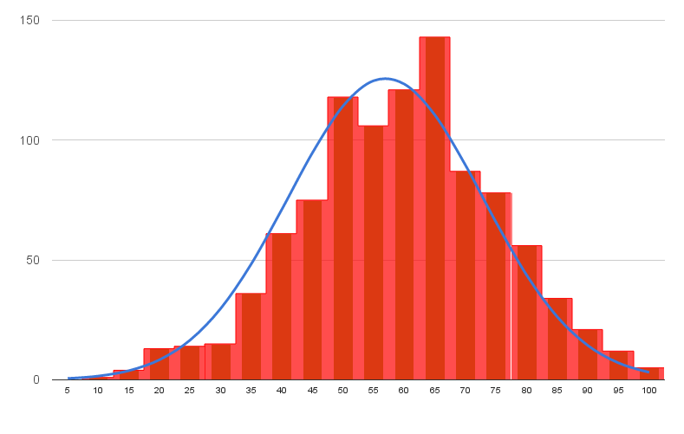
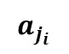
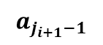
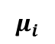
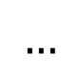
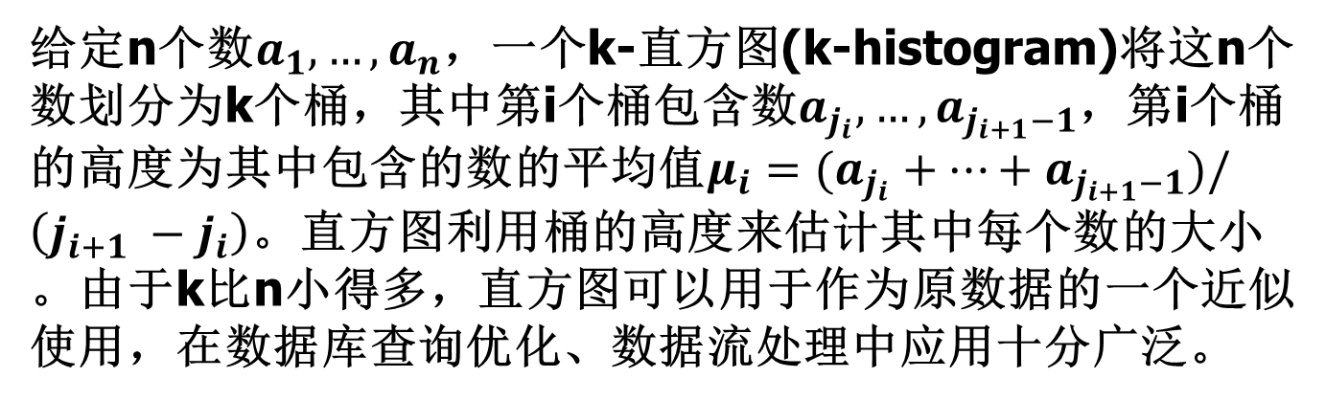
思考题4：最优直方图（V-Optimal Histogram）
给定n个数$a_{1},…,a_{n}$，一个k-直方图(k-histogram)将这n个数划分为k个桶，其中第i个桶包含数$a_{j_{i}},…,a_{j_{i+1}−1}$，第i个桶的高度为其中包含的数的平均值$μ_{i}=(a_{j_{i}}+…+a_{j_{i+1}−1})/\left(j_{i+1} −j_{i}\right)$。直方图利用桶的高度来估计其中每个数的大小。由于k比n小得多，直方图可以用于作为原数据的一个近似使用，在数据库查询优化、数据流处理中应用十分广泛。
$$μ_{i}$$
$$…$$
$$a_{j_{i}}$$
$$a_{j_{i+1}−1}$$

Slide 115
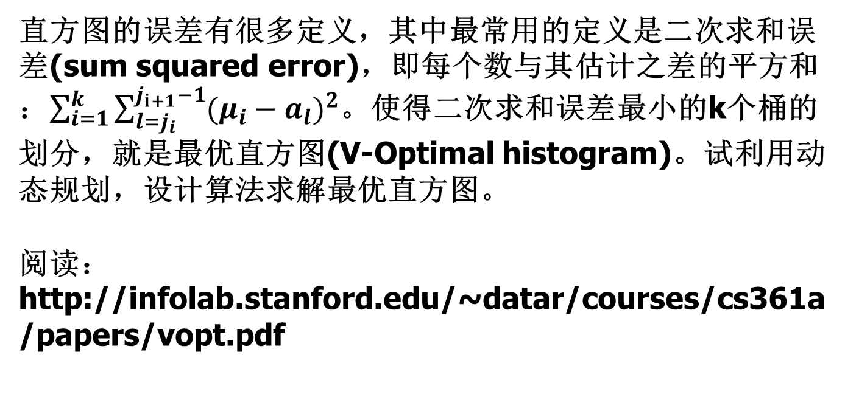
思考题4：最优直方图（V-Optimal Histogram）
直方图的误差有很多定义，其中最常用的定义是二次求和误差(sum squared error)，即每个数与其估计之差的平方和：$\sum_{i=1}^{k}{\sum_{l=j_{i}}^{j_{i+1}−1}{{(μ_{i}−a_{l})}^{2}}}$。使得二次求和误差最小的k个桶的划分，就是最优直方图(V-Optimal histogram)。试利用动态规划，设计算法求解最优直方图。
阅读：http://infolab.stanford.edu/~datar/courses/cs361a/papers/vopt.pdf

